Slide 1
English around us

Slide 2
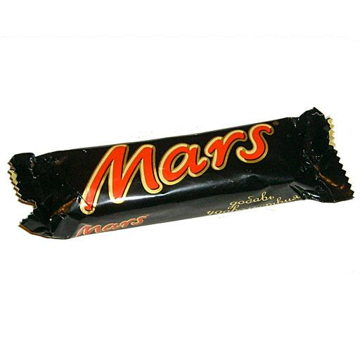

Slide 3
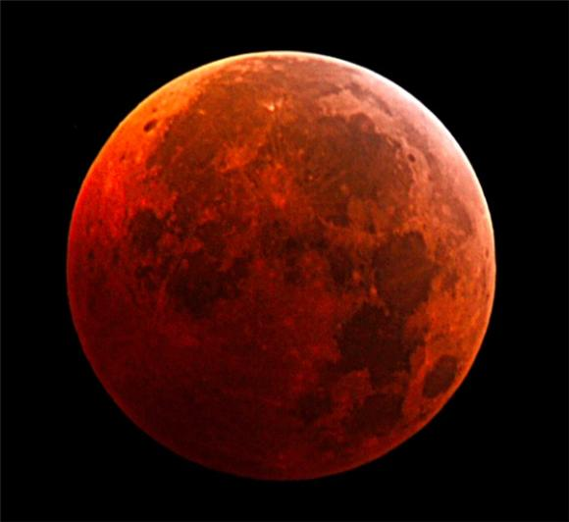
Mars [ma:z] – планета Марс

Slide 4
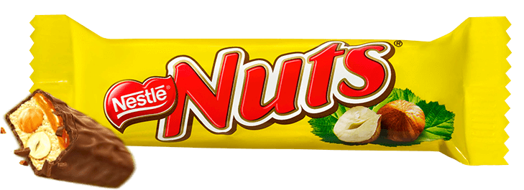

Slide 5
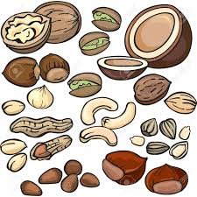
nut [nΛt] - орех

Slide 7
snicker [snikə] – хихикать, посмеиваться

Slide 9
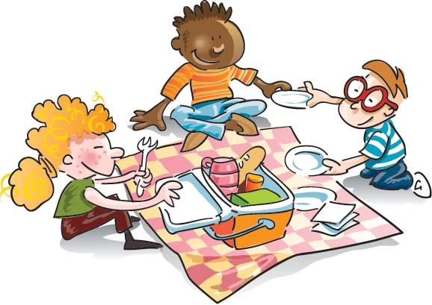
picnic [piknik]- пикник

Slide 11
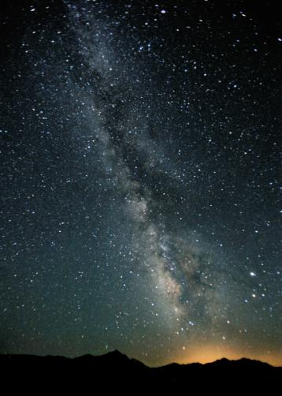
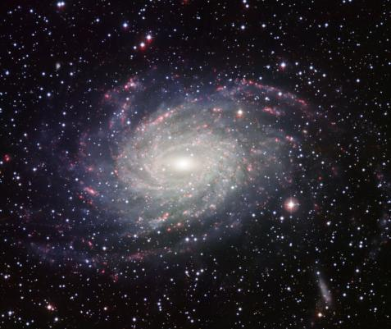
Milky way [milki wei] – млечный путь

Slide 13
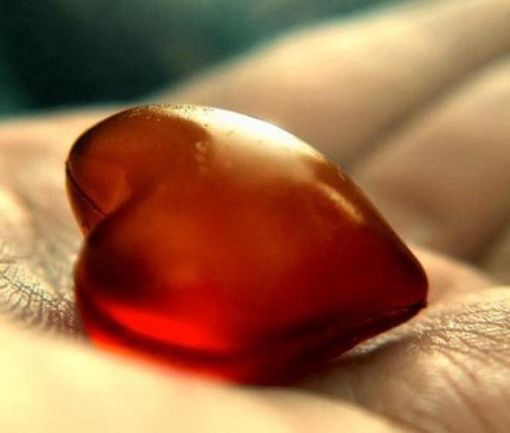
Bounty [baunti] – щедрость

Slide 14
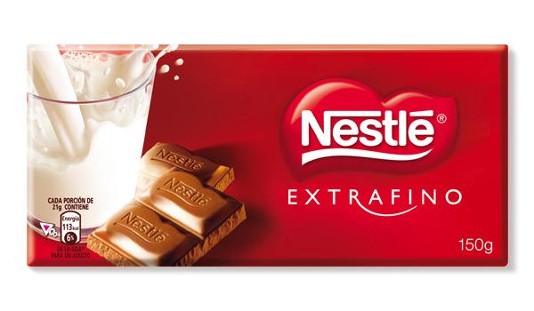

Slide 15
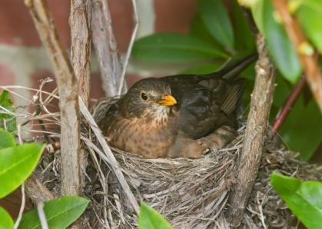
nestle [nesl] – вить гнездо, прижиматься, ютиться

Slide 16
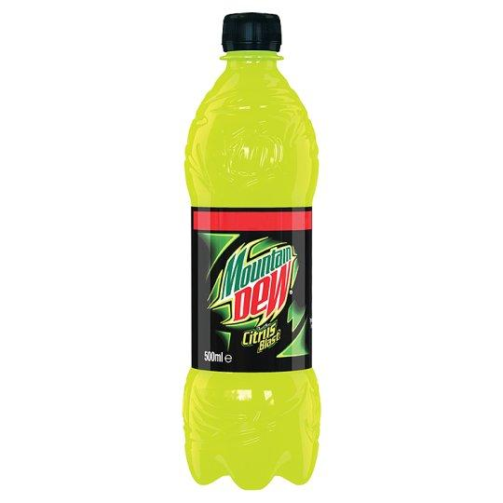

Slide 17
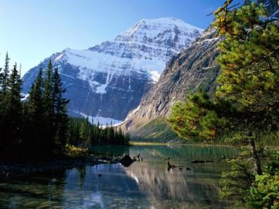
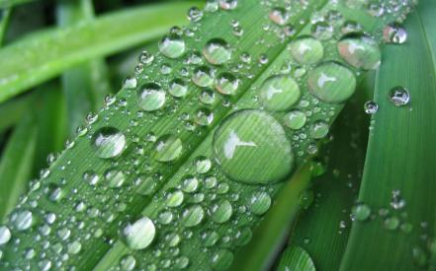
mountain [mauntin] - гора
dew [dju:] - роса

Slide 18
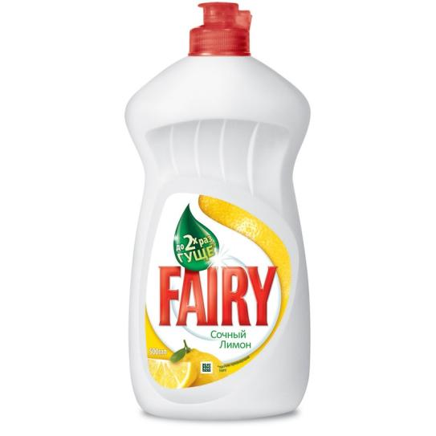

Slide 19
fairy [feiri] – фея

Slide 21
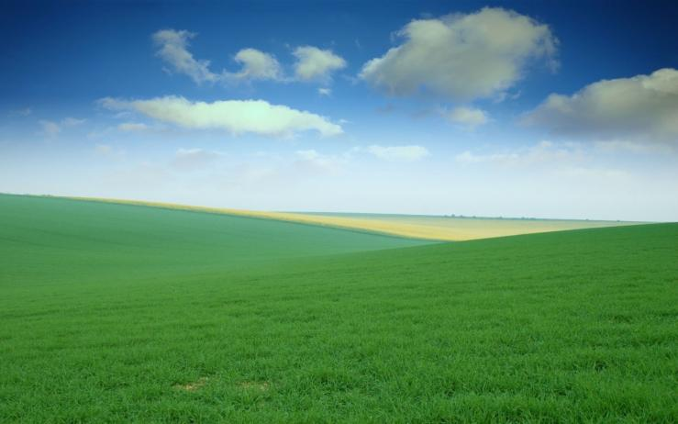
green field [gri:n fi:ld] – зеленое поле

Slide 22
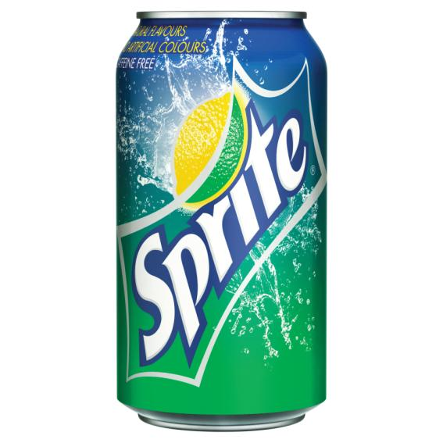

Slide 23
sprite [sprait] – фея, эльф

Slide 24
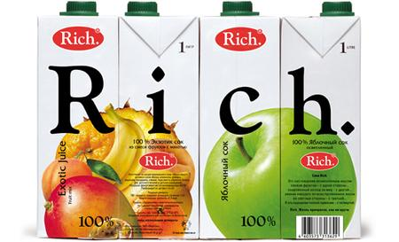

Slide 25
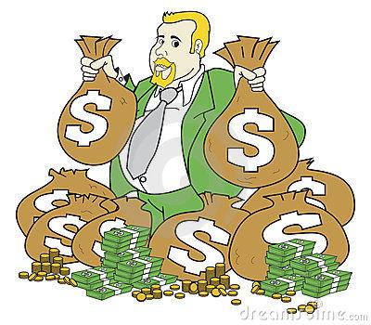
rich [ritʃ] - богатый

Slide 27
head [hed] - голова
shoulder [ʃəuldə] - плечо

Slide 28
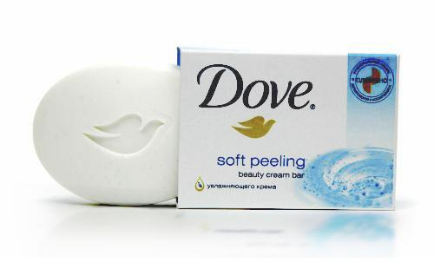

Slide 29
dove [dΛv] - голубь

Slide 30
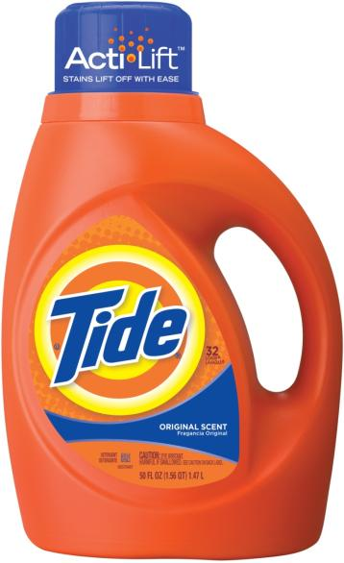

Slide 31
tide [taid] – прилив и отлив

Slide 32
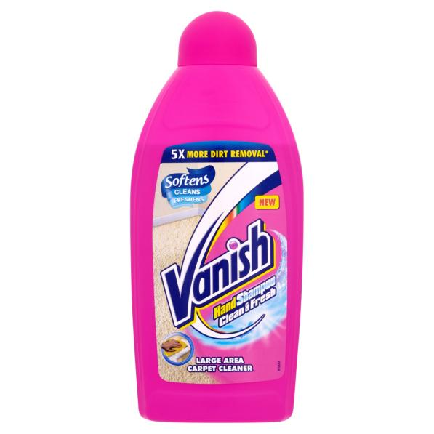

Slide 33
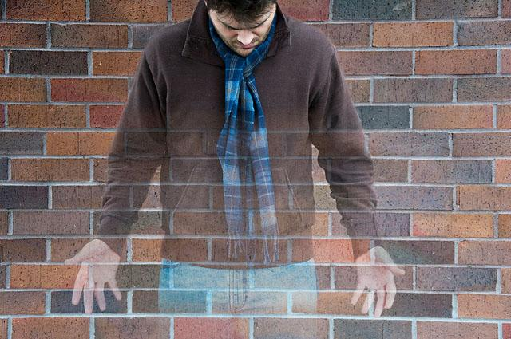
vanish [væniʃ] – исчезать, пропадать

Slide 35
proper [propə] – правильный

Slide 37
pamper [pæmpə] – баловать, потакать

Slide 39
apple [æpl] - яблоко

Slide 40
Big Apple самое известное прозвище Нью-Йорка

Slide 41
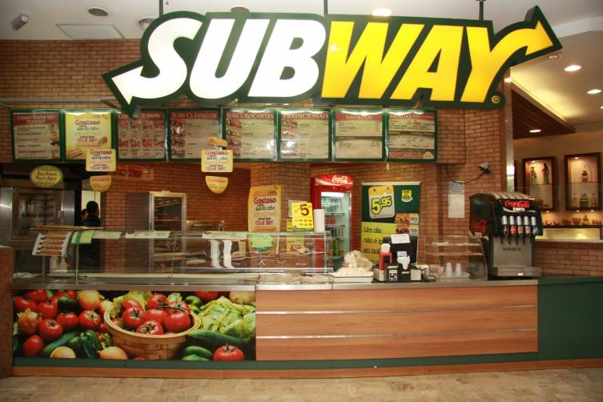

Slide 42
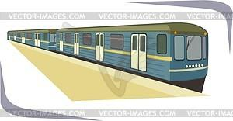
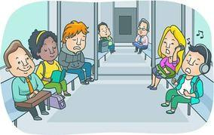
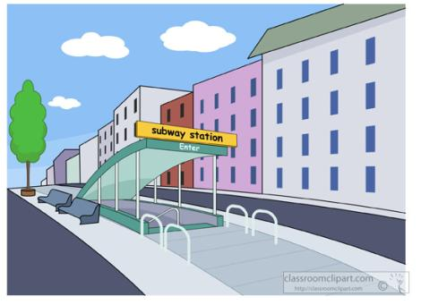
subway [sΛbwei] - метро

Slide 44
pedigree [pedigri:] - родословная

Slide 46
beeline [bi:lain] - напрямик

Slide 47
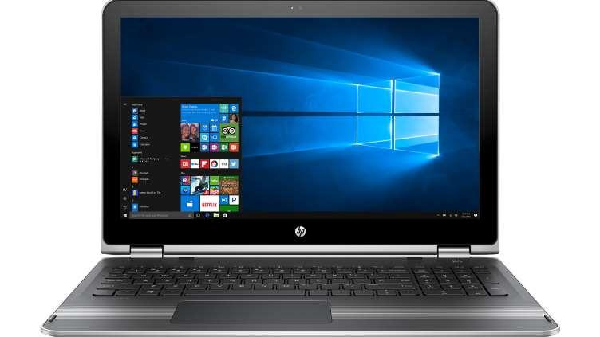

Slide 48
windows [windəʊz] - окна

Slide 49
Compete the sentences: rich, vanish, Milky Way , picnic, subway, heads
I like to have a …………. with my family and friends.
I go to school by …………. .
Suddenly he ………… . Nobody saw him.
Kate has a lot of money. She is very …….
Two ……….. are better than one.
My sister likes watching ………….... through her telescope.

